Slide 1


Slide 2


K Nearest Neighbors
K Nearest Neighbors

Slide 3

K Nearest
Neighbors
Se tienen 2 categorías de datos
X2
Antes de K-NN
Categoría 2
Categoría 1
x1
Notes:
Para efectos del ejemplo, se asume que son solo 2 categorías, pero pueden ser más

Slide 4
K Nearest
Neighbors
Para un dato nuevo, se tiene que determinar a que categoría pertenece
X2
Antes de K-NN
Categoría 2
Nuevo dato
Categoría 1
x1

Slide 5
K Nearest
Neighbors
Después de K-NN
X2
Antes de K-NN
x2
Categoría 2
Categoría 2
Nuevo dato
K-NN
Nuevo dato asignado
a Categoría 1
Categoría 1
Categoría 1
x1
x1

Slide 6
¿Cómo lo hace?
PASO 1: Elegir el número K de vecinos
PASO 2: Tomar los K vecinos más cercanos del nuevo dato, según la distancia euclideana
PASO 3: Entre esos K vecinos, contar el número de puntos que pertenecen a cada categoría
PASO 4: Asignar el nuevo dato a la categoría con más vecinos en ella
Nuestro modelo está listo
Notes:
En las siguientes láminas se muestra un ejemplo gráfico

Slide 7
Algoritmo
KNN
Paso 1: Elegir el número K de vecinos
K = 5
x2
Categoría 2
Nuevo dato
Categoría 1
x1

Slide 8
Algoritmo
KNN
Se usa la distancia euclideana, para encontrar los 5 vecinos
Distancia Euclidiana entre P1 y P2
y
y2
P2(x2,y2)
y1
P1(x1,y1)
x1
x2
x

Slide 9
Algoritmo
KNN
Paso 2: Tomar los K = 5 vecinos más cercanos del nuevo dato, según la distancia euclideana
x2
Categoría 2
Nuevo dato
Categoría 1
x1

Slide 10
Algoritmo
KNN
Paso 2: Tomar los K = 5 vecinos más cercanos del nuevo dato, según la distancia euclideana
x2
Categoría 2
Nuevo dato
Categoría 1
x1

Slide 11
Algoritmo
KNN
Paso 3: De entre esos K vecinos, contar el número de puntos de cada categoría
x2
Categoría 1: 3 vecinos
Categoría 2: 2 vecinos
Categoría 2
Nuevo dato
Categoría 1
x1

Slide 12
Algoritmo
KNN
Paso 4: Asignar el nuevo dato a la categoría con más vecinos
x2
Categoría 1: 3 vecinos
Categoría 2: 2 vecinos
Categoría 2
Nuevo dato
Categoría 1
x1

Slide 13
Algoritmo
KNN
Paso 4: Asignar el nuevo dato a la categoría con más vecinos
x2
Categoría 1: 3 vecinos
Categoría 2: 2 vecinos
Categoría 2
Categoría 1
x1
Nuestro modelo está listo
1

Slide 14

Número de Vecinos
Número de Vecinos

Slide 15
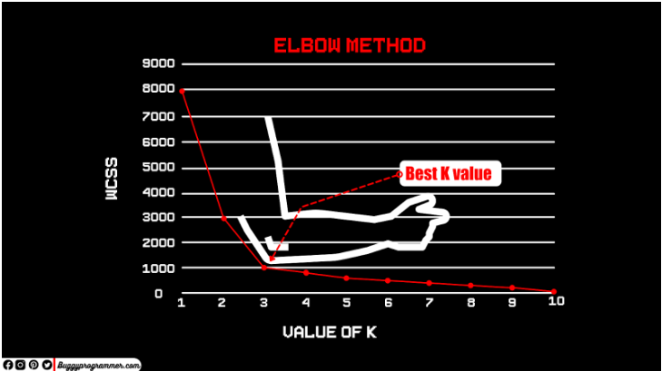
Número de
Vecinos
Se puede utilizar la “técnica del codo”
https://buggyprogrammer.com/difference-between-k-means-and-knn/
Notes:
Se comparan diferentes valores de k y se selecciona el que tenga el error mínimo

